Slide 1
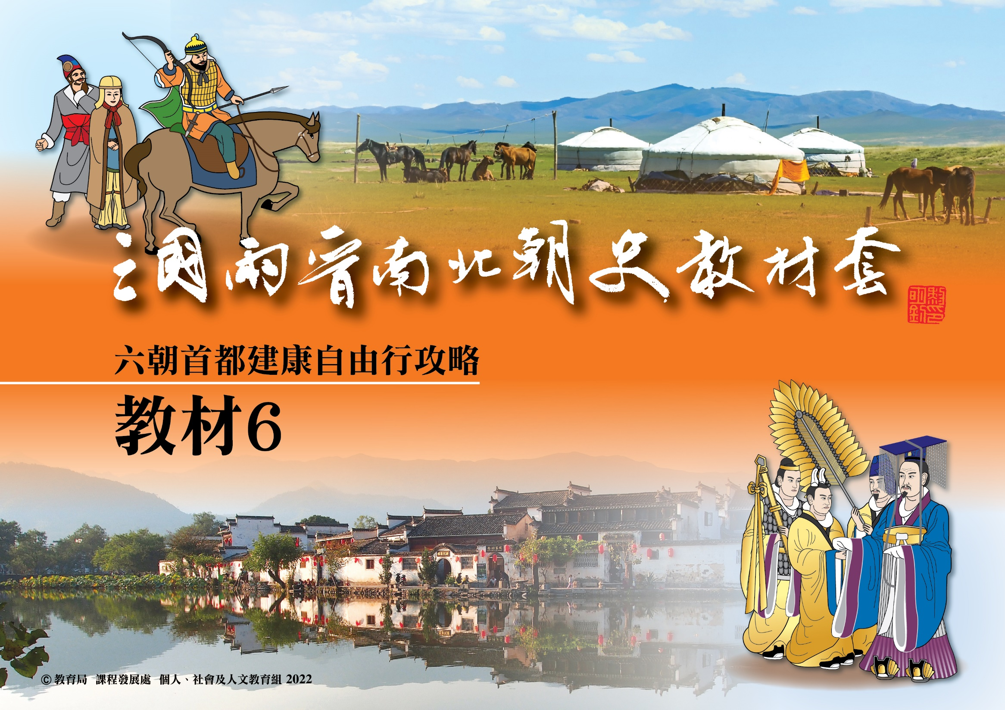

Slide 2

主题：六朝首都建康自由行攻略
相关课题： 人口南迁对江南地区发展的贡献
总论
南北朝时代，中国北方被边疆民族入侵，并建立政权。不少中原士族和老百姓，为避战乱，南逃至长江一带定居。南方的政权先后有六个，所以称为六朝。这些政权俱以建康（今南京）作为首都。这时，南方人口急增，因而刺激了农业和手工艺的发展。
本课题将从旅行杂志的角度，介绍六朝首都建康的繁荣和时尚。
在本课题，你将可以学到：
人口南迁对江南经济的影响
建康的交通和国防形势
东晋的民间时尚和服饰

Slide 3
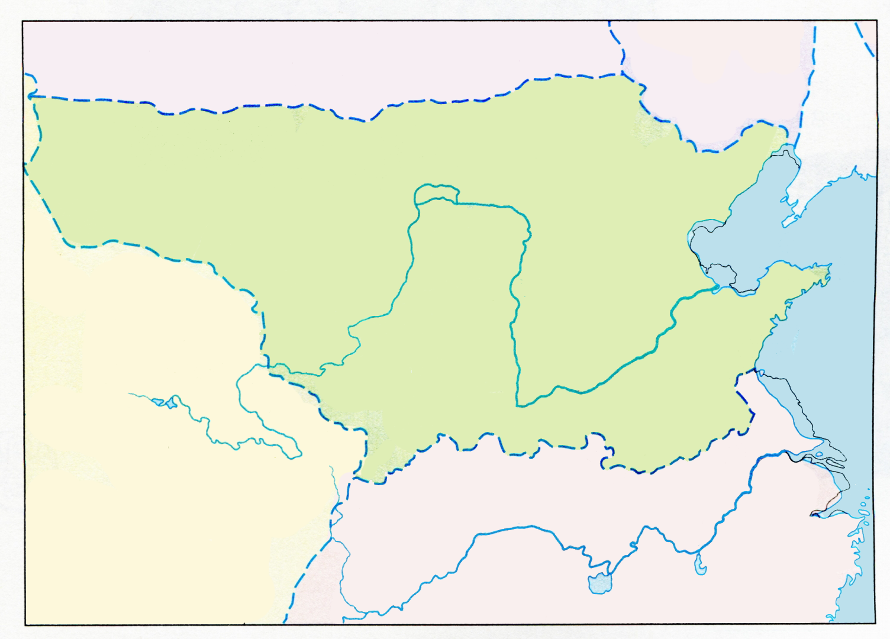
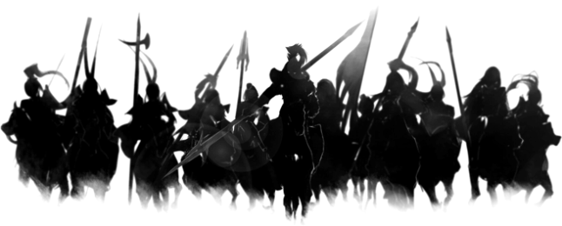
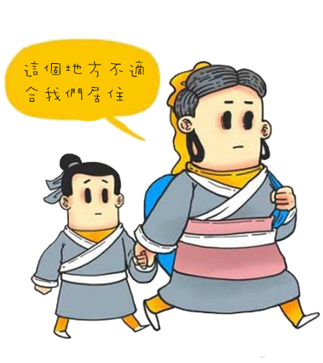

1. 中原人口南迁
胡人南侵
课堂讨论：
在南北朝对峙期间，南朝人口急速上升，试根据左图，解释原因。
参考答案：
1. 南北朝时代，胡人南侵。
2. 北方人口为着躲避战乱，纷纷南移到南方继续生活，因而为南朝带来了新的人口。
北朝
黄河
北朝和南朝基本上是以淮河为界。
人口南移
教师参考:
以往谈六朝经济发展，多归因北方人口在南移的同时，为南方（淮河以南）带来了新的技术。
但这个理论并没有清楚说明那些新技术是什么，也同时缺乏证据。这个理论也忽略了中国多元一体的文化发展。即是说，至少从石器时代开始，南方已经有文化发展，当然它会不断与北方文化互相影响而产生融合。
不过，北方人口南移，对南方经济的开发也是有影响的。主要原因是，当南方人口膨胀，对当地无论农产品和手工业产品的需求也会因此增加，从而刺激了这两方面生产，造就了六朝的经济发展。
建康
长江
南朝（六朝）

Slide 4
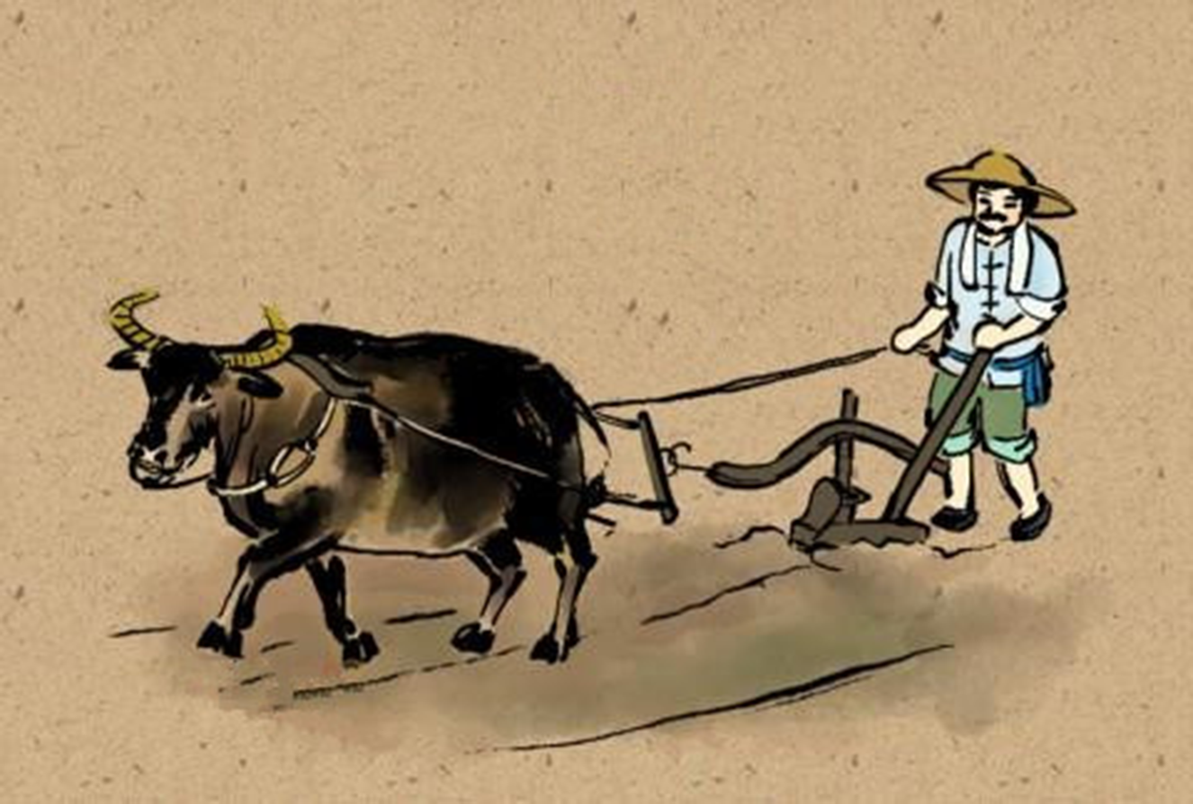
穿越六朝的必备技能1：犁田
学习条件：强壮的，无分男女
2. 江南经济的发展：农业
在播种之前，农夫需要进行犁田，目的：
1. 将位于深层的泥土连同它的养分翻到泥层的表面上。
2. 同时利用阳光以曝晒的方式杀死躲在泥土深处的害虫。
3. 把泥层表面的杂草翻到泥层深处，作为肥料。
活动：
犁田是农夫、牛、犁三方面的配合，请观看左图，把犁找出来。
互联网图片

Slide 5
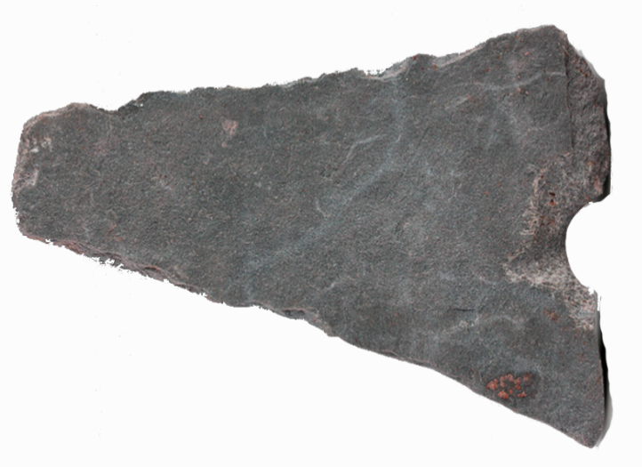
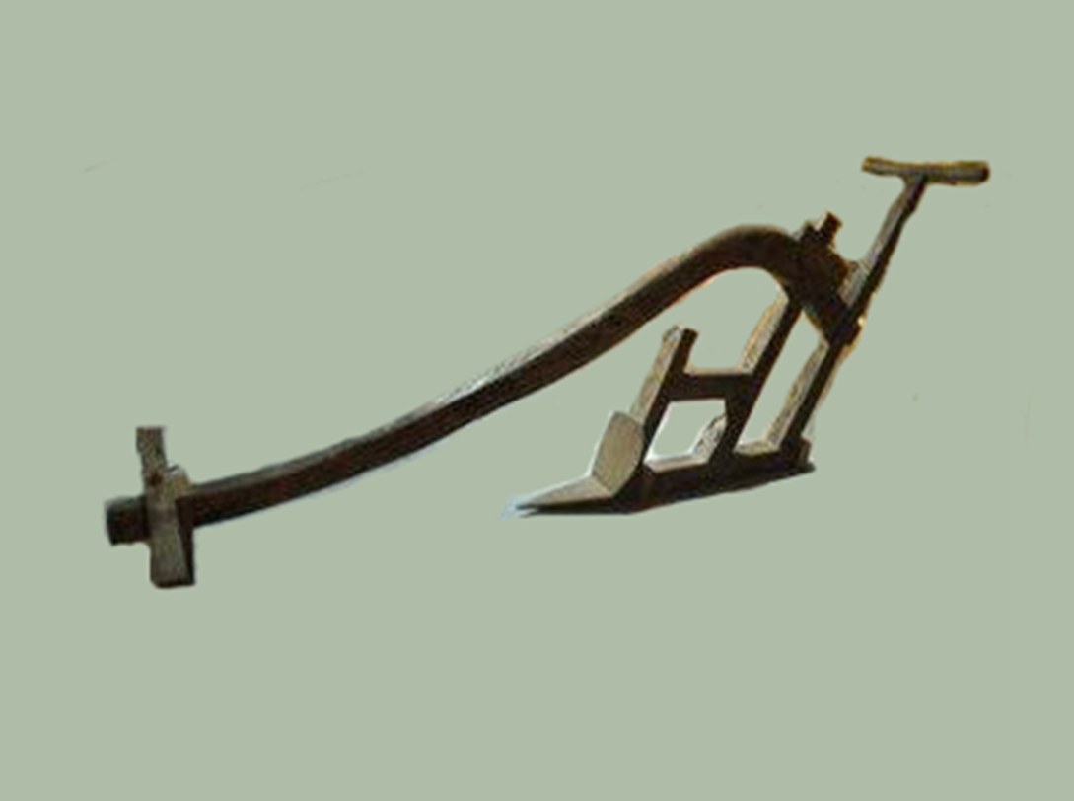
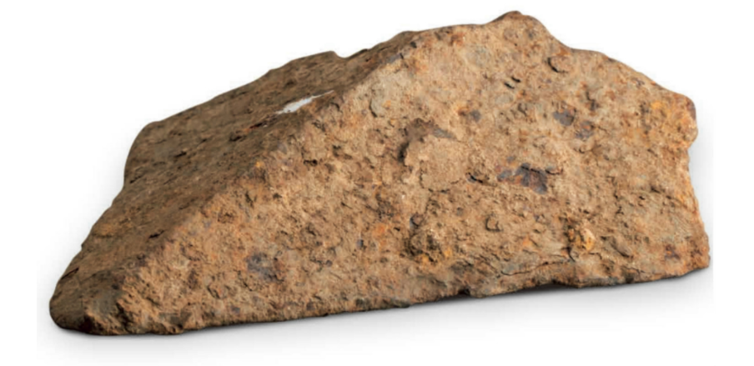
犁基本上是木制工具，除了插入泥土的「犁铧」（黎华），必须用上更加坚硬的物料。
新石器时代的石犁铧
汉代已经普遍使用铁犁铧，魏晋南北朝仍然沿用。
犁铧
课堂讨论：铁犁铧何以较石犁铧优胜？
参考答案
铁犁铧较容易打造（当然要掌握冶铁技术）
铁是可以熔铸的物料，因此农夫可以铸造更有效翻土的犁铧。

Slide 6
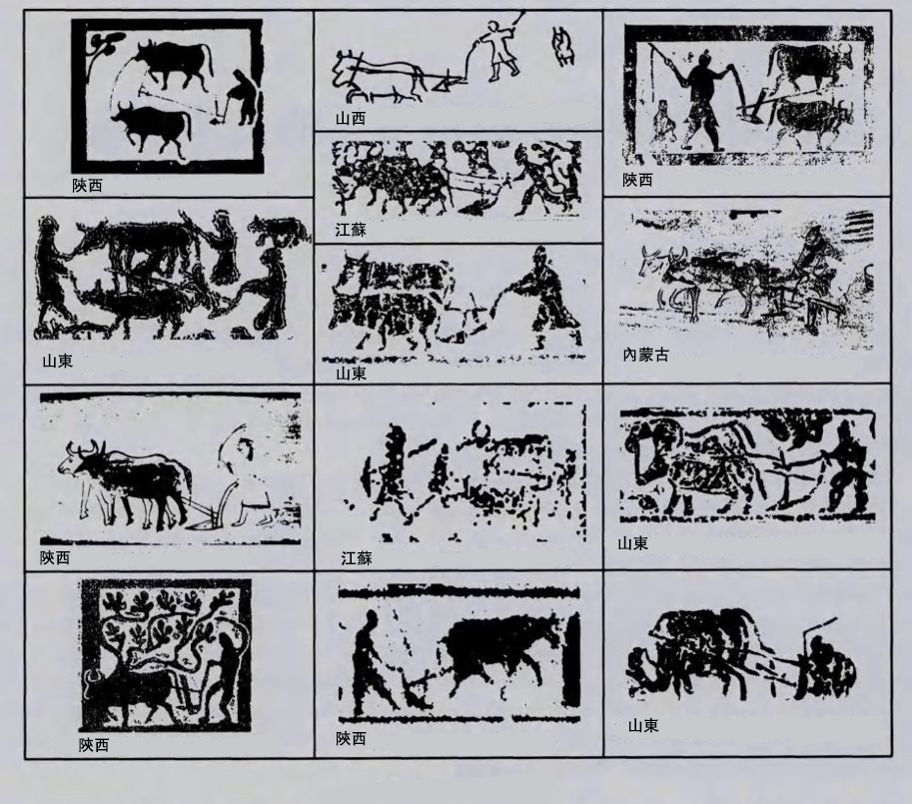
问题：下图是在各省（今天的名称）出土的牛耕画像图，其中两幅是位处南方，请把它们找出来。
教师参考：
--告诉学生六朝的首都建康就是位处今天的江苏省。
问题：这两幅南方的画像图，均显示用上多少头牛去犁田？为什么有这个安排？
参考答案：
用两头牛，便可以使用更大的犁，更有力地把泥土翻出来 – 深耕，提高生产力。
互联网图片

Slide 7
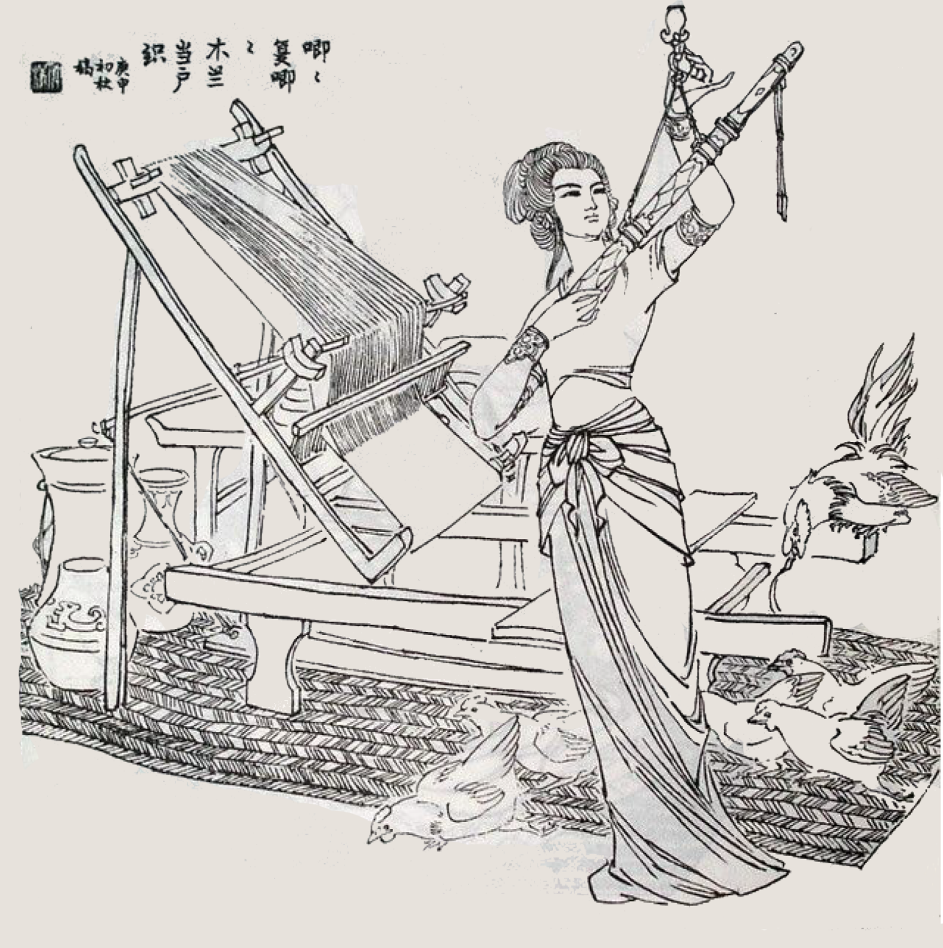
3. 江南经济的发展：纺织业
穿越六朝的必备技能2：织布（主要丝布或麻布，棉布还未出现）
学习条件：具纤巧手指的，多以女性为之，称为「织女」 。
《木兰辞》属于北朝的民歌，其中有：「唧（音即）唧复唧唧，木兰当户织。不闻机杼（音柱）声，惟闻女叹息。」
意思是：织机声一声接着一声，木兰对着房门在织布。织机停下来不再作响，只听见木兰姑娘在叹息。（「杼」，就是纺织用的梭子。）
木兰辞的出现，证明织机在南北朝时代的北方已经非常流行。
图片：王仲清绘，《木兰辞》，上海：上海人民美术出版社， 1984年。

Slide 8
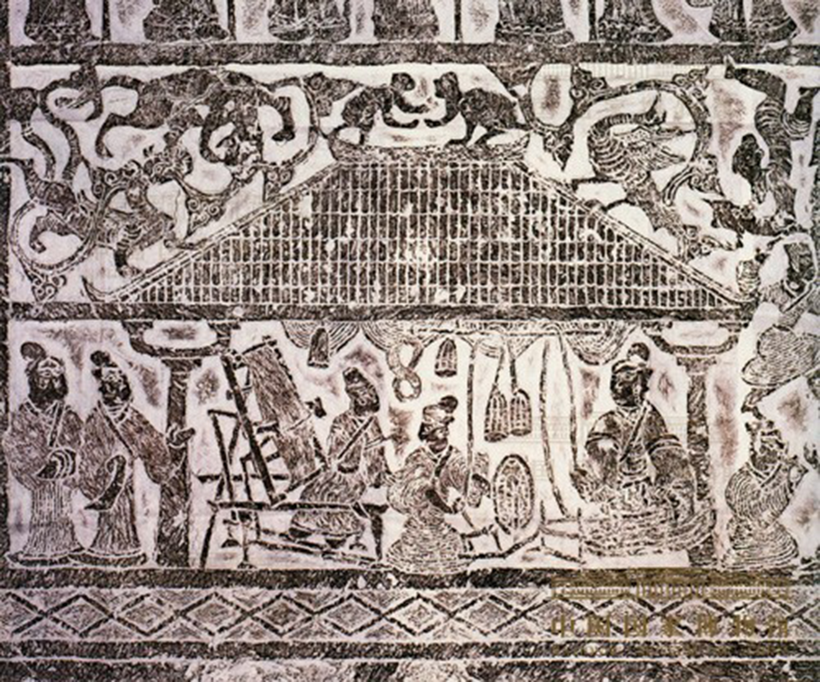
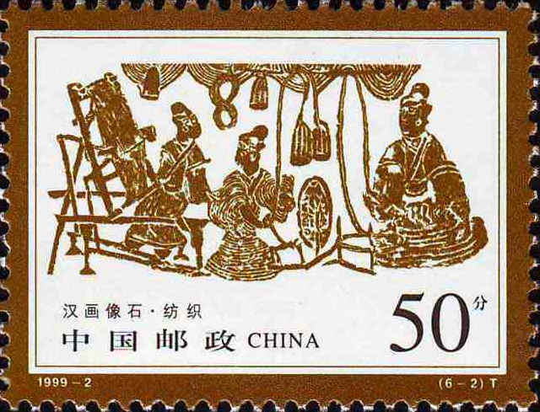
位于淮河下游的徐州（也是今江苏省的一部分），早在东汉时已经使用织机。
1999年中国邮政发行的「汉画像石▪纺织」邮票，正是取材于此。
图：江苏徐州出土的汉画像石

Slide 9

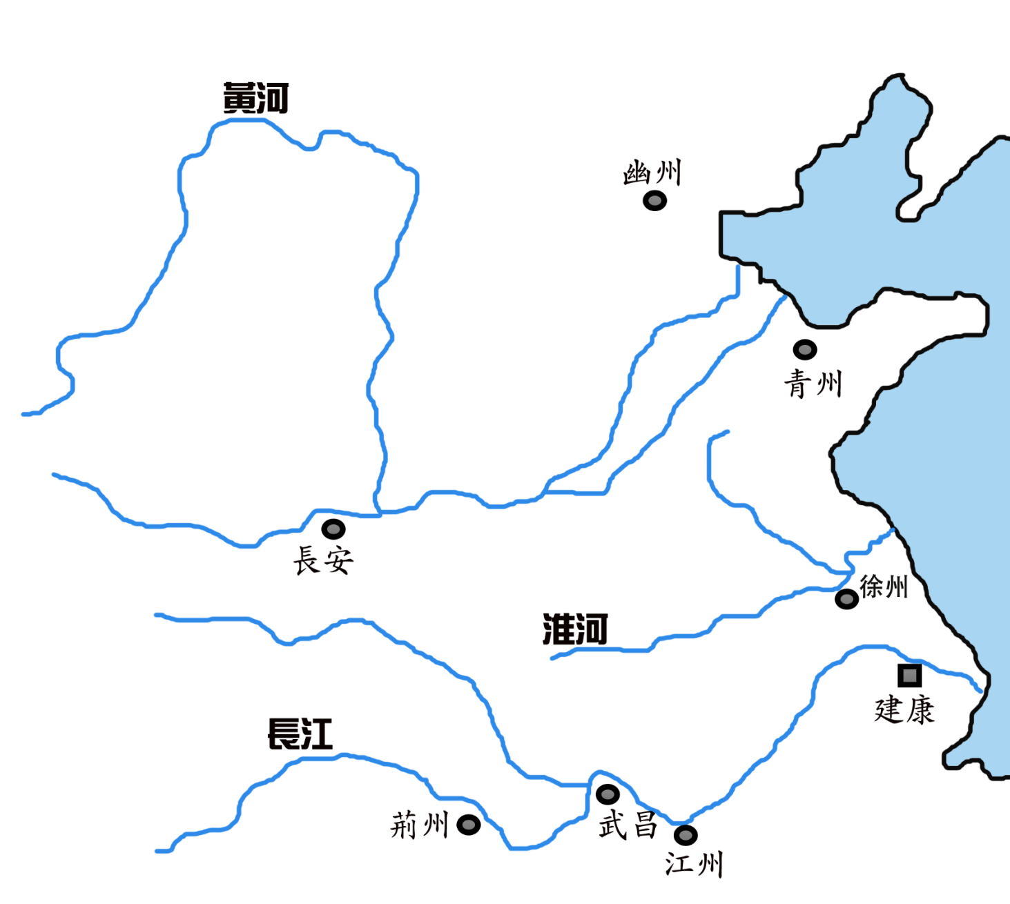
4. 建康的交通和国防
六朝时期的长途水路交通工具是船。
建康的政府现正发展旅游业，试在左面的地图找出三个最适宜为建康进行旅游宣传的城市：
1. 江州
2. 武昌
3. 荆州
对建康首都来说，哪一条河流的交通最为重要？
答：
长江
考考你：
建康是六朝的地名，今天叫：
南京

Slide 10
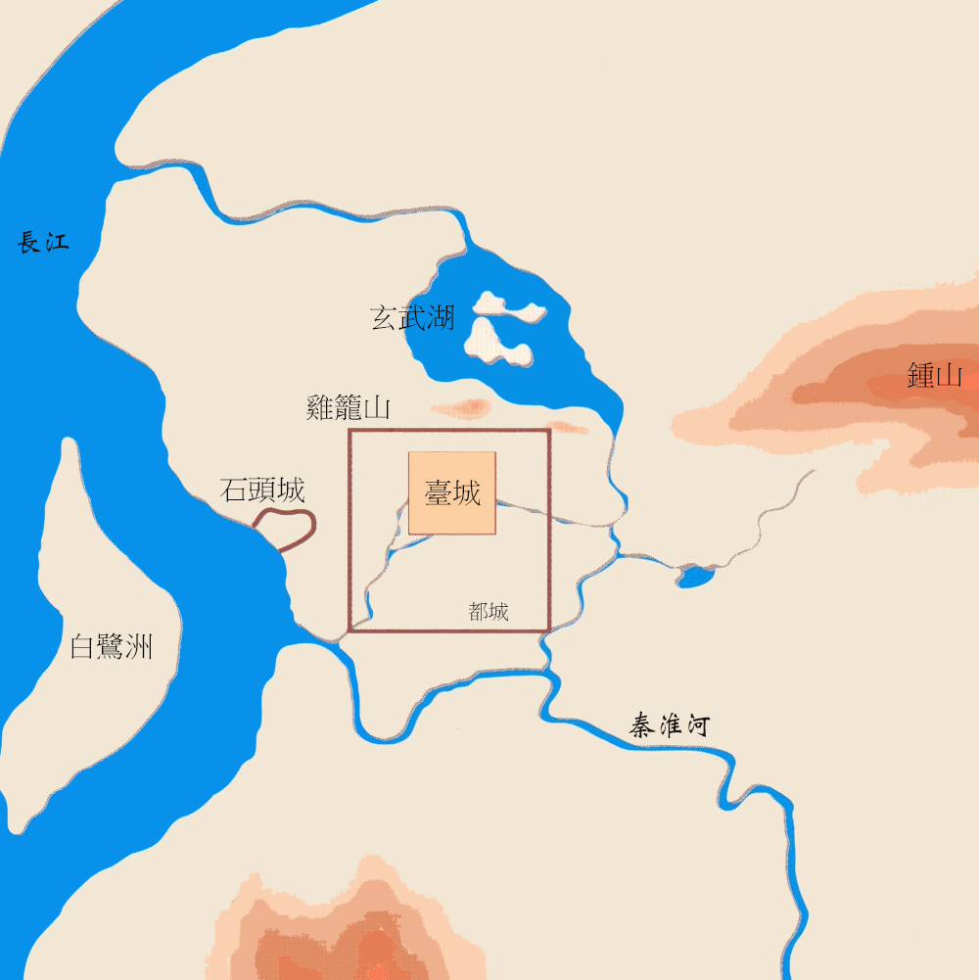
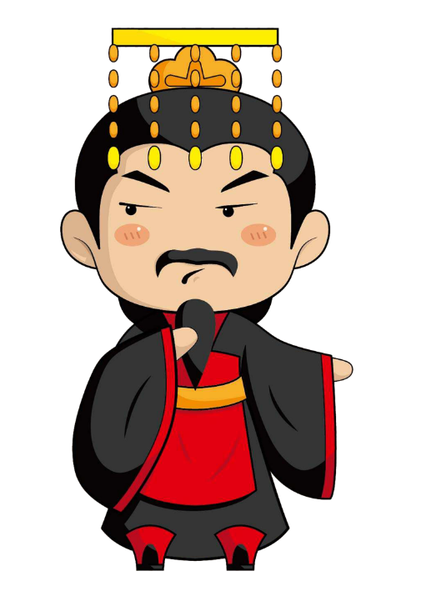

守卫建康都城，朕应该发展哪个兵种？
为什么？
骑兵
水师
参考答案：
建康城以长江为防线，若要守卫建康，便应该发展水师。
（图片参考：稲畑耕一郎监修 ; 刘炜编 ; 罗宗真着 ; 住谷孝之訳，《魏晋南北朝 :
融合する文明》。大阪 : 创元社 2005，页50）

Slide 11
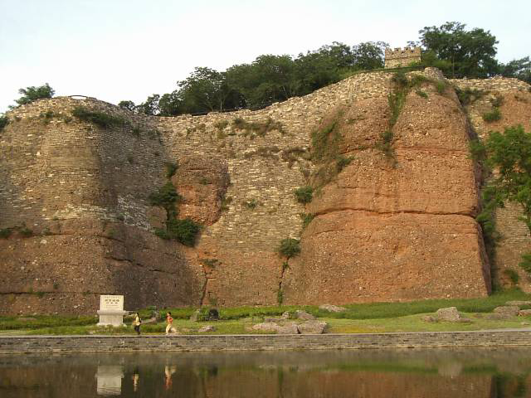

5. 热门景点介绍：石头城观舰
图片：《维基百科▪石头城》
211年，孙权建都建业，并在建业城外的石头山上修建一座城。该城在石头山上，因而名为石头城。
313年，西晋朝，司马邺（音业）（愍（音敏）帝）继位。避讳，建业改名建康。
城堡上突起的岩石，经过长年的风化，形成恐怖人样。六朝建康人称之为「鬼面」。旅游必看！
这座城池从此成为保卫建业城的第一要塞，肩负着防御长江的重要任务，城内储存了军粮和军械。自此石头城成为南京的代称之一。
六朝时，石头城仍为重要的江防要塞。每次政治动乱，石头城是各路势力争夺的焦点。
位处石头城之上，可以清楚观察到江上的船舰。这也是旅游必看！

Slide 12
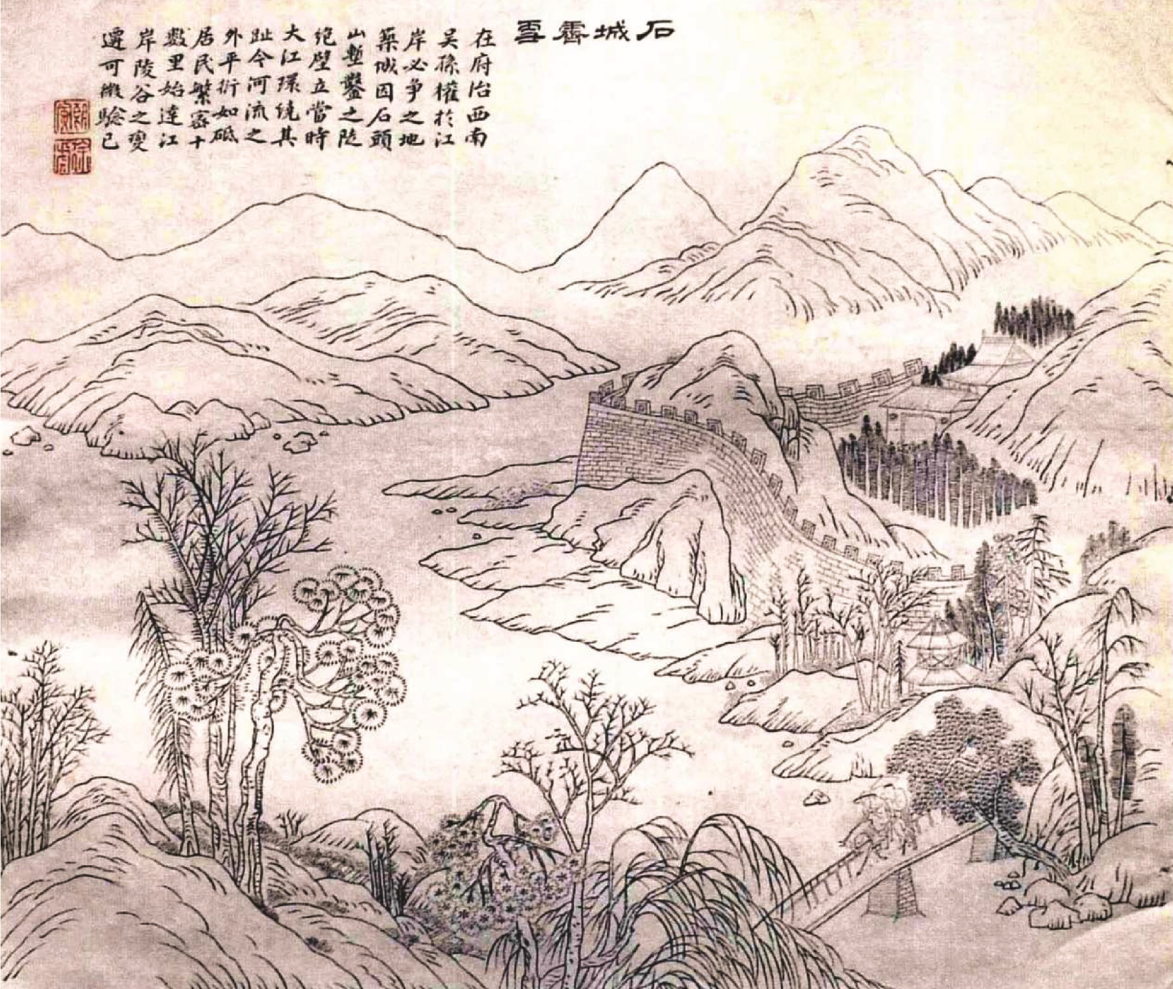
孙权在长江边上建立石头城（意想图）
（图片：清华大学美术分院专业图书库藏，出版资料不详，见武廷海，《六朝建康规划》，清华大学出版社，2011年）

Slide 13
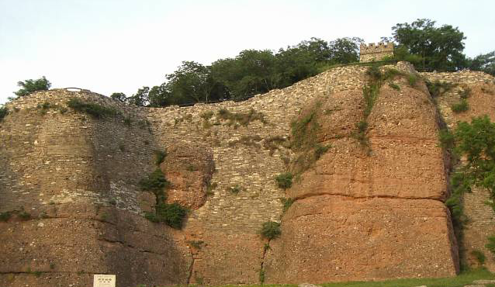
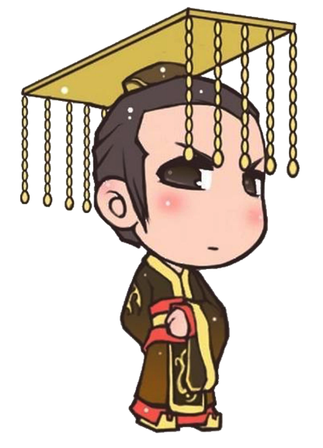

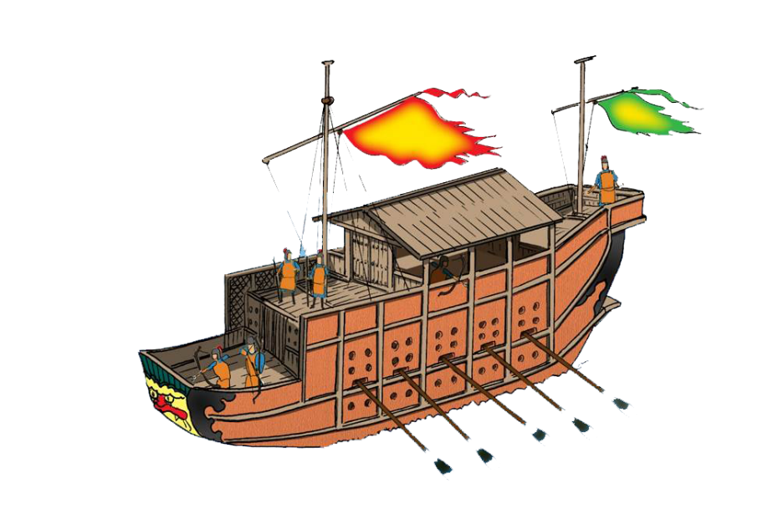
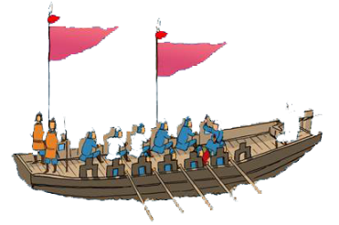
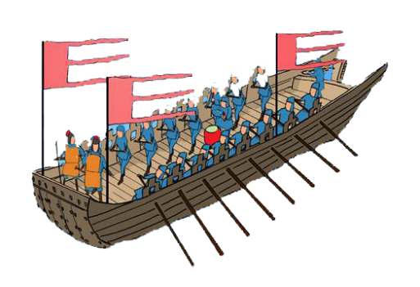

我有三种兵船，你能替我分别出来吗？
艨冲：后汉时代的大型兵船，因其体积巨大，作战的时候，足可将敌方较小型的兵船拦腰撞毁。艨冲可作指挥舰。
走舸（音鲄（go2））：这时快速的中型运兵船，作用是将士兵迅速地运到对岸抢滩，有点像现代的登陆艇。
游艇：作用跟走舸相同，只是体积较小，对士兵的保护不及后者。
游艇
走舸
游艇
艨冲
走舸
游艇
游艇
艨冲
走舸

Slide 14
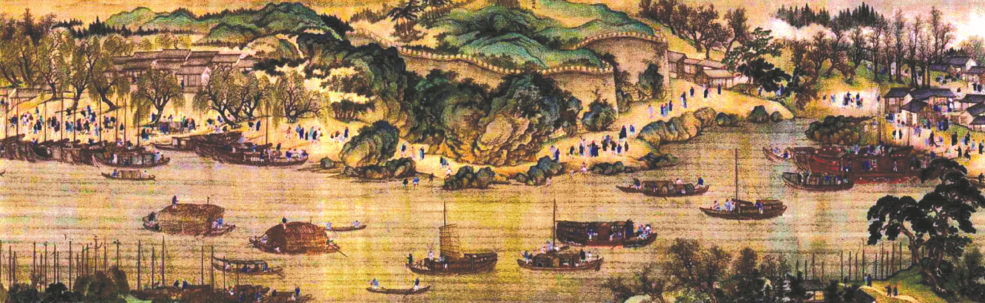
多个世纪之后，清朝的康熙皇帝（1654-1722）巡游江南。一日，他的船队在长江航行，经过了石头城，画师把当时的情景绘画了出来。
清《康熙南巡图》

Slide 15
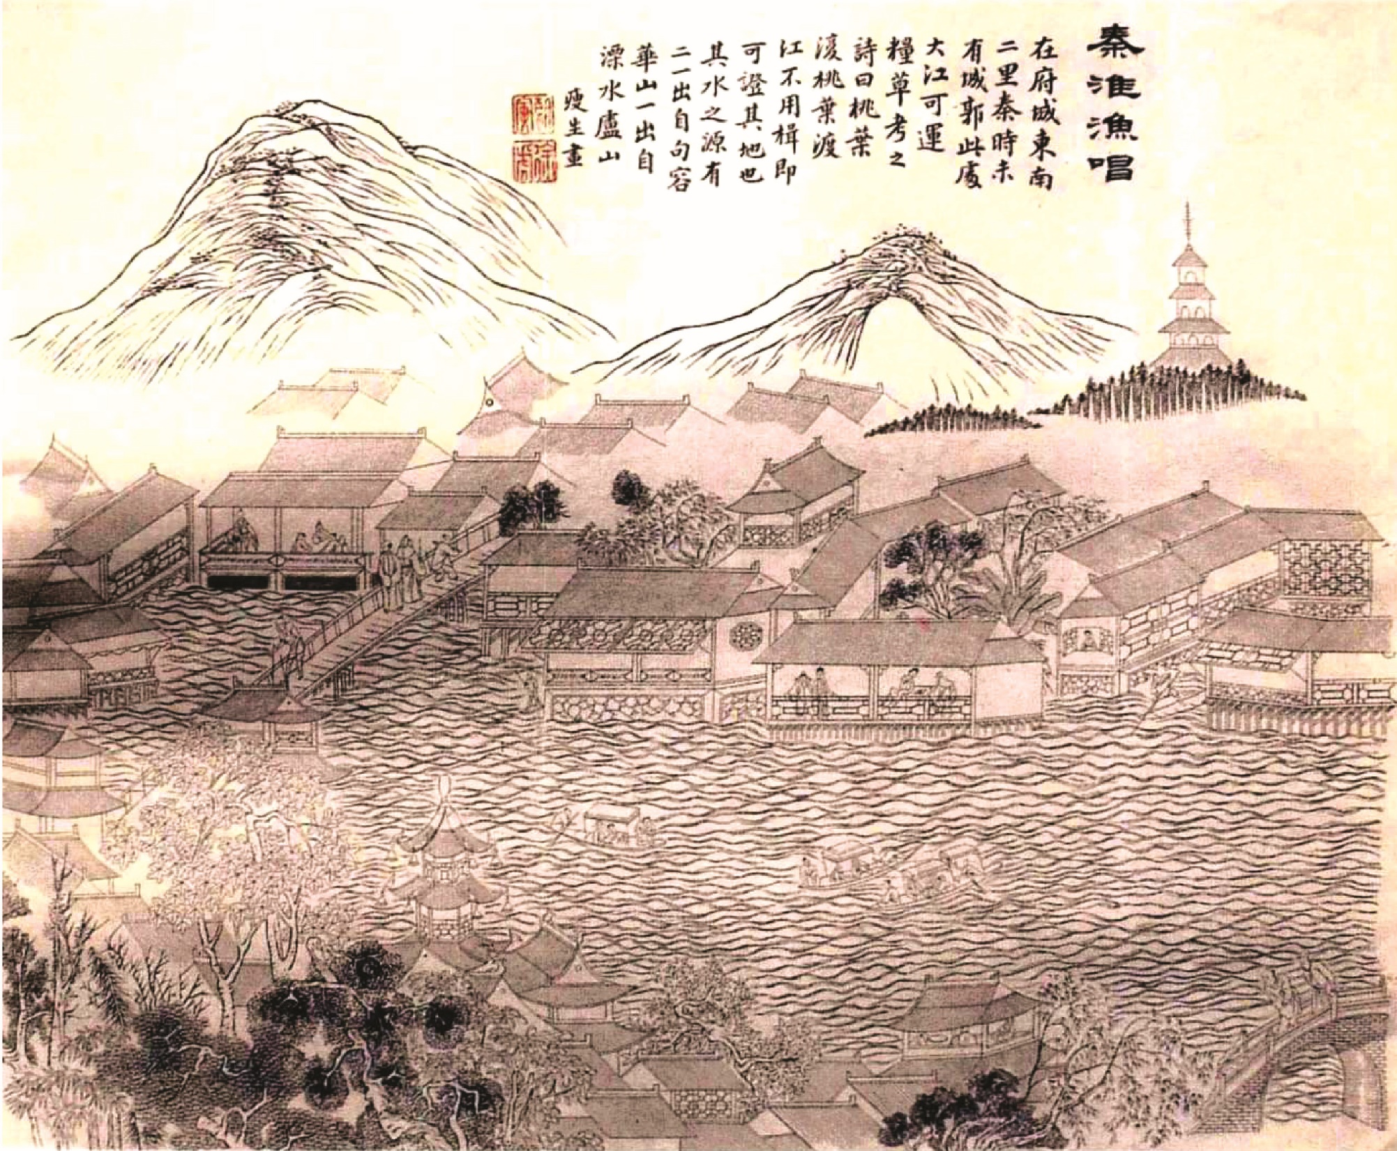
6. 热门景点介绍：秦淮河休闲购物区
秦淮河是南京城外最为繁荣的风景区和商业区。两岸都是酒肆（音试）、茶楼、饭店和客栈，繁华整天。即使到了晚上，小艇仍挂上油灯、穿梭河中。近代文学家朱自清便以「桨声灯影」来形容这个璀璨的景象。
（图片：清华大学美术分院专业图书库藏，出版资料不详，见武廷海，《六朝建康规划》）

Slide 16
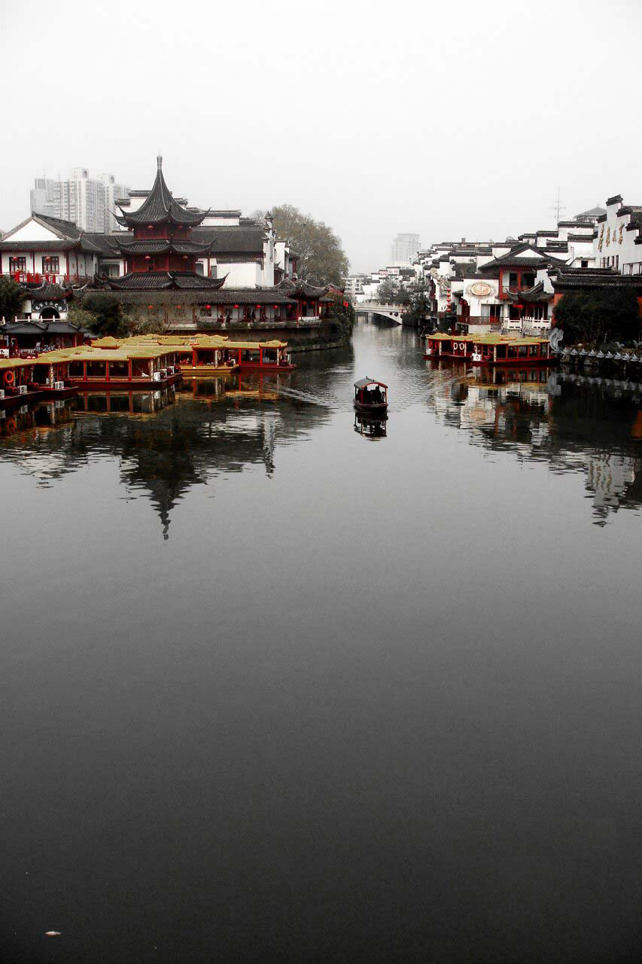
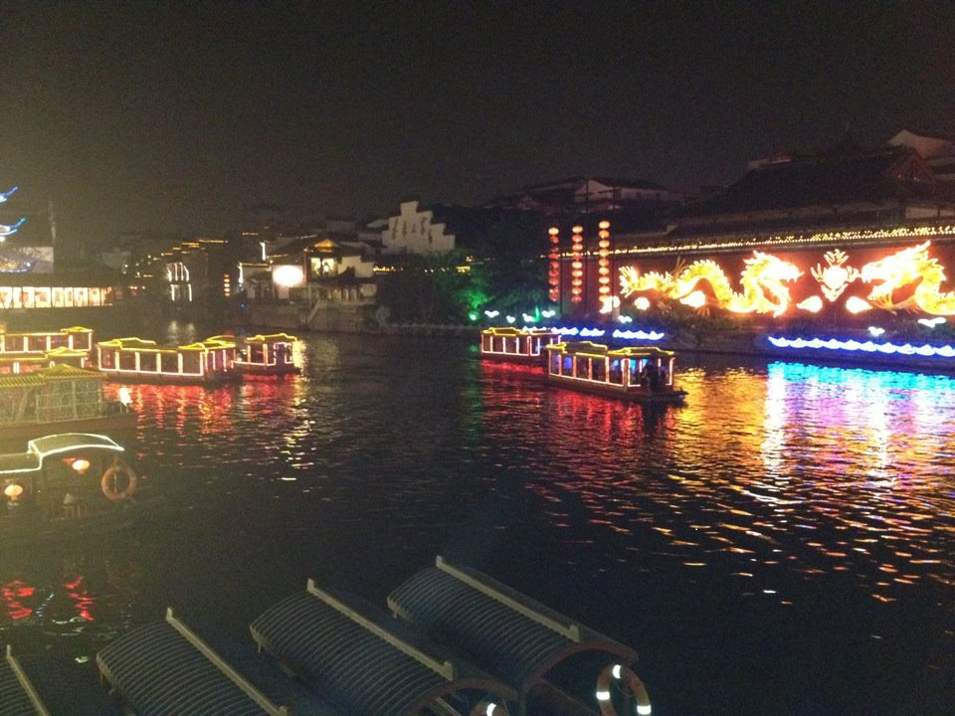
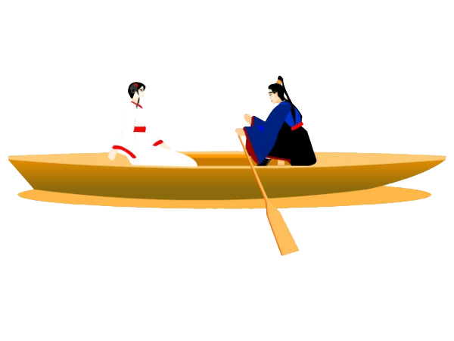
民国时代的秦淮河，仍然停泊了很多小艇，让游客可以在夜幕低垂的时候，感受一下六朝的「桨声灯影」。（图片：叶兆言，《老南京：旧影秦淮》，重庆：重庆大学出版社，2014。）
今天的秦淮河，仍然是南京的主要观光区。
图片：维基百科--秦淮河

Slide 17
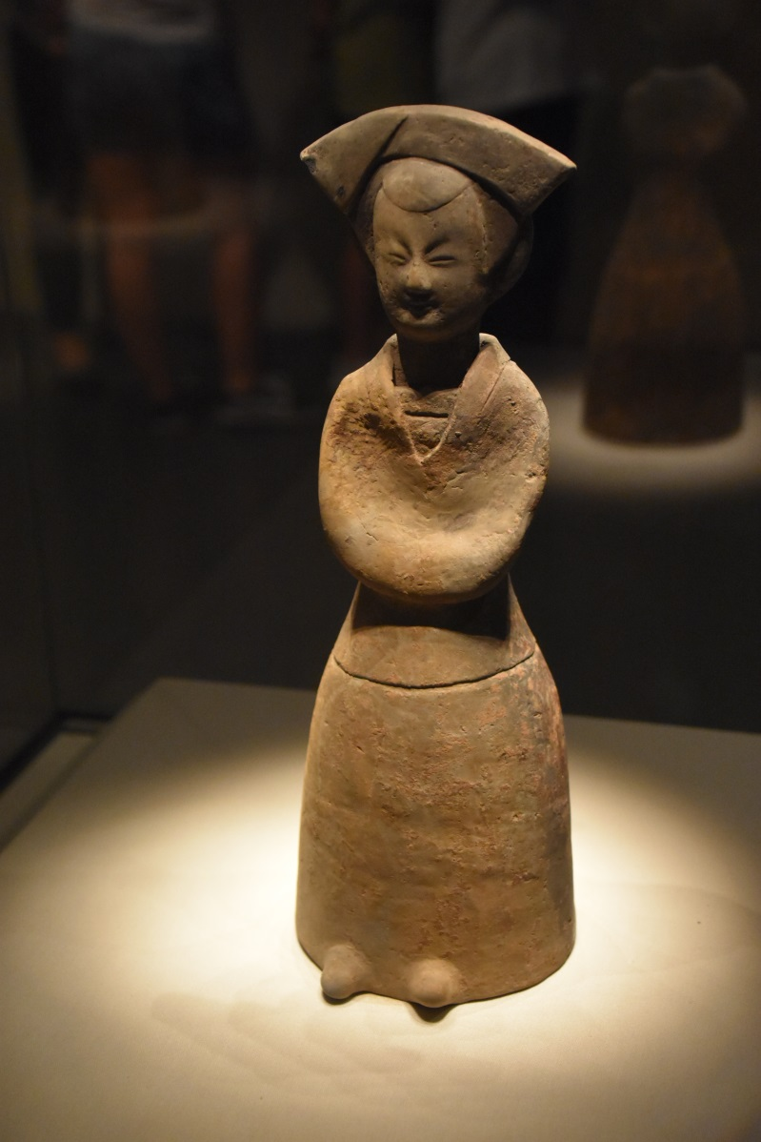
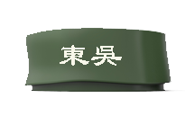
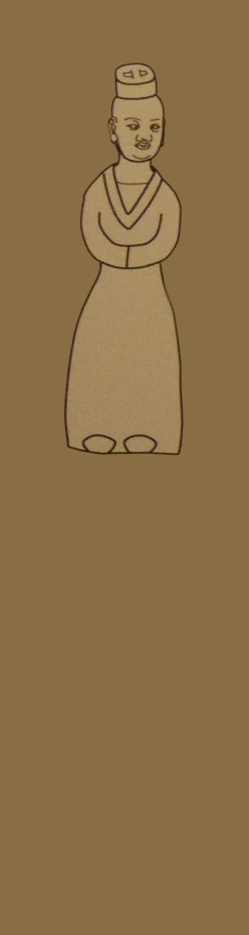

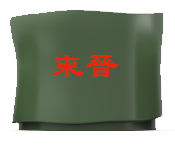
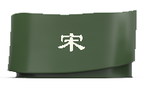



7. 东晋时装推介
建康城繁华热闹，城内男女身穿时尚服饰，也是一道人文风景！
男装
女性
请填上服装名称：
短襦
袍服
短襦、长裙
长裙
南京东晋墓
南京东晋墓
北京中国国家博物馆藏

Slide 18
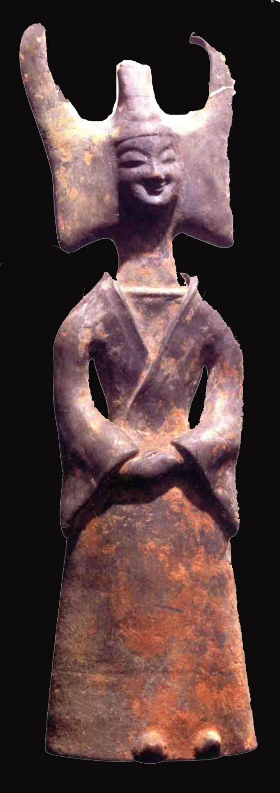
一般仕女
贵族妇女
建康是六朝首屈一指的大城市，妇女服饰转变得很快。
请在下面绘画贵族妇女：
发髻愈来愈高
圆领内衣
宽袖长袍
灰陶发俑
南京博物院藏
（刘炜、段国强，《国宝：陶器》，济南：山东美术出版社，2012年，页185）

Slide 19

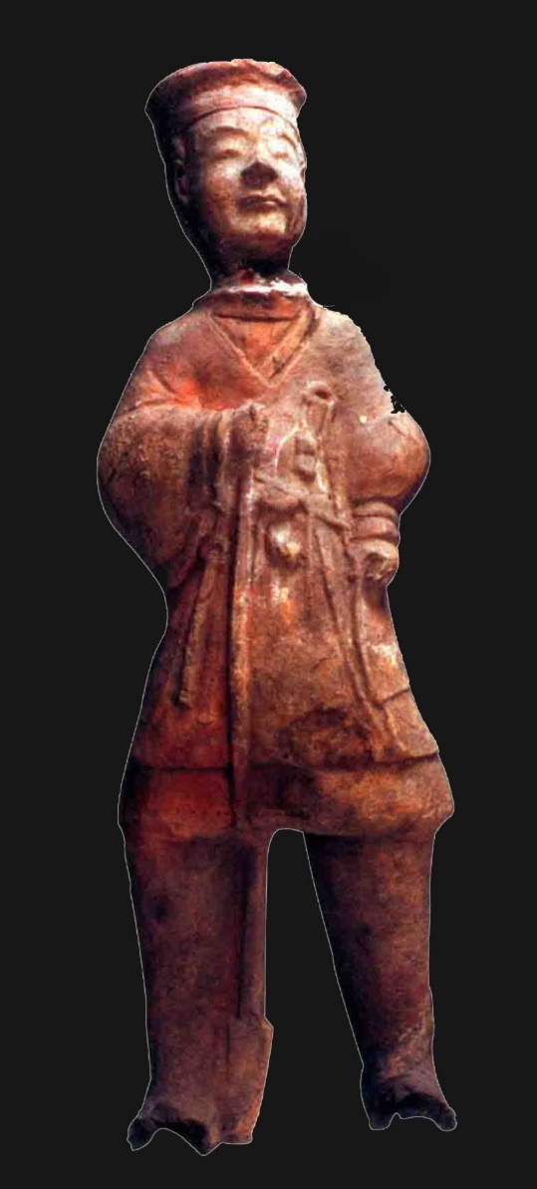
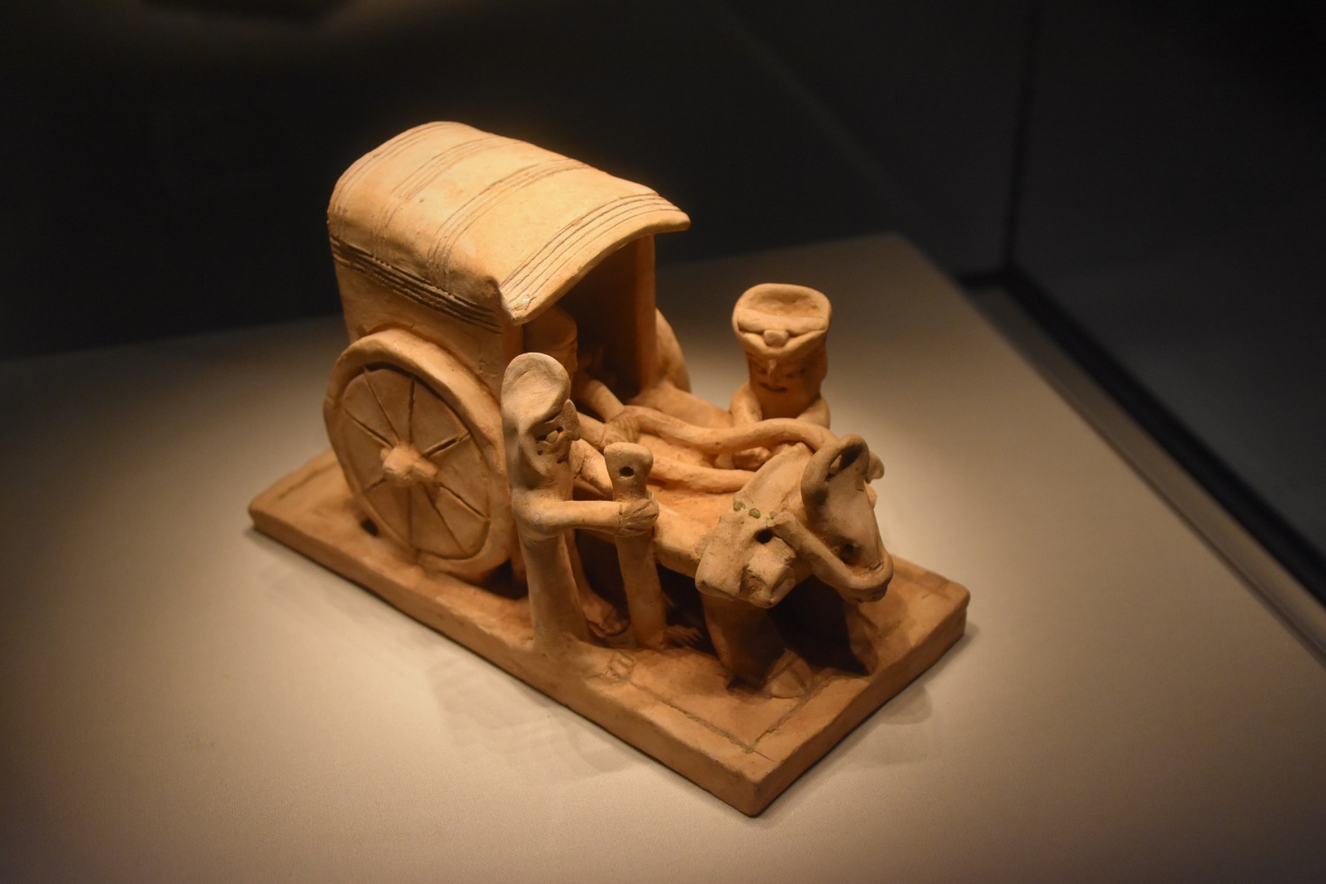
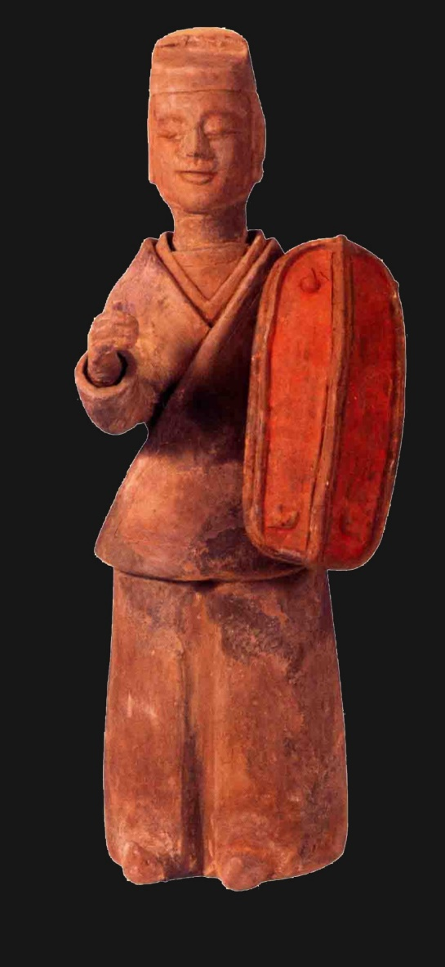




8. 认识六朝小人物
农夫俑
东晋，南京出土
南京博物院藏
（刘炜、段国强，《国宝：陶器》，页183）
豪门子弟当军官，我们一般百姓只能当步兵，盔甲也没有的，但长盾牌可以抵挡弓箭。
先秦以来人们出行，皆以马车为贵。
但在汉初牛车就已被人们接受并使用，至魏晋南北朝时已被大规模使用。
游览建康，租用一辆牛车，代步之余，尽享气派！
牛车人物瓷俑
东晋
广西贺州出土
北京中国国家博物馆藏
驾牛车的，都是劳动阶层，生活艰难，下车时记得给他打赏啊！
农夫，粒粒皆辛苦！
执盾武士俑（所操兵器已失）
东晋，南京出土
南京博物院藏
（刘炜、段国强，《国宝：陶器》，页183）

Slide 20
六朝时候身处建康的人们的生活是怎样的？（可选多项）

使用耕牛及石制的农具耕作
采用织机进行纺织的工作
喜欢在秦淮河畔游览及购物
喜爱在建康城郊狩猎
乘坐牛车或马车代步
爱在长江边的石头城上观赏江上景色
女性喜穿短襦长裙
男性工作多为务农、当兵














